Slide 1
Правовое воспитание
ВАША БЕЗОПАСНОСТЬ
В ВАШИХ РУКАХ
СОСТАВИЛ И ПРОВЕЛ:
ВОСПИТАТЕЛЬ ГПД 5Б КЛ
ИВАНОВА Т.М

Slide 2
ЧТО?

Slide 3
проблема
Ты думаешь это игра?

Slide 4
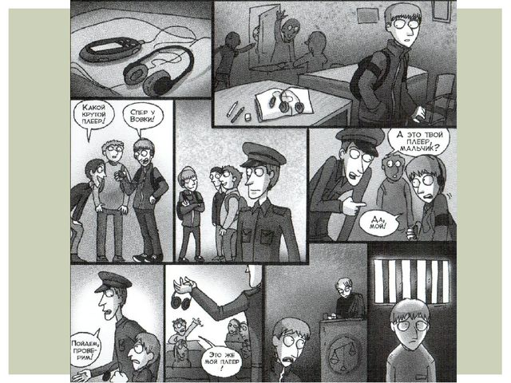

Slide 6
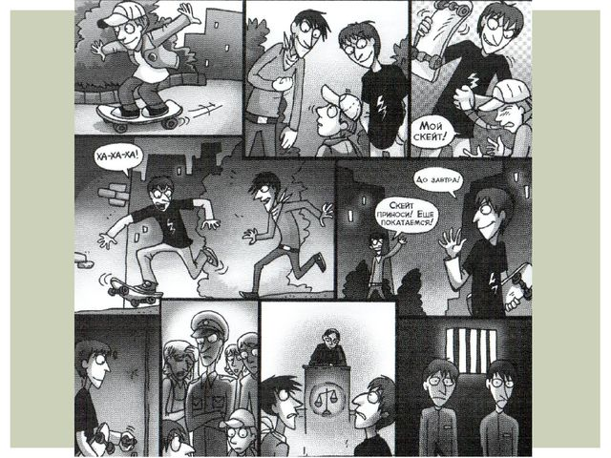
Ситуация 2

Slide 8
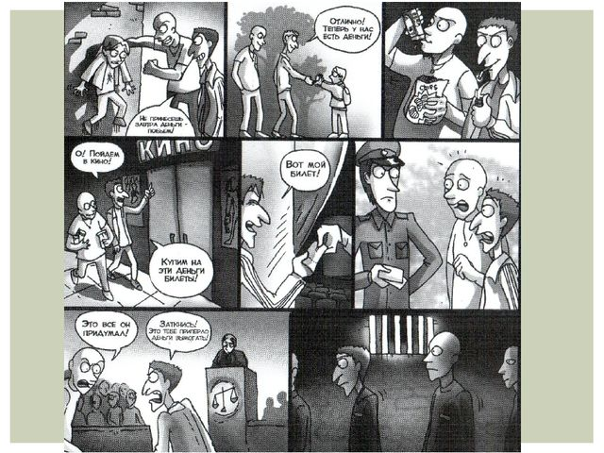
Ситуация 3

Slide 10
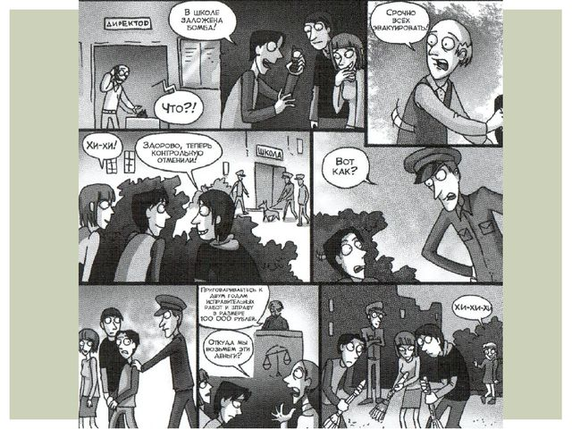
Ситуация 4

Slide 12
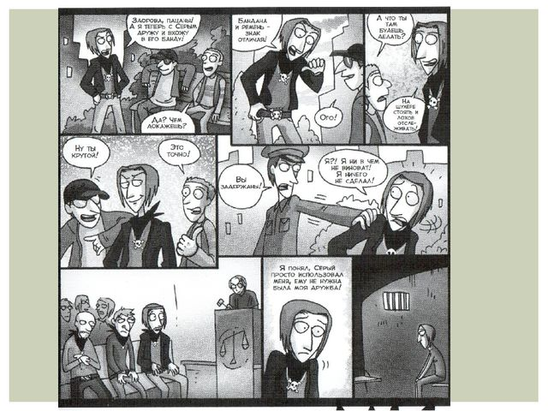
Ситуация 5

Slide 14
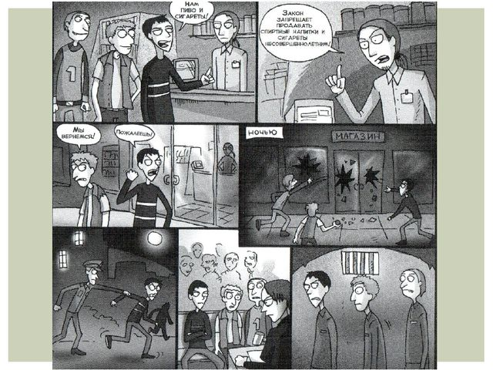
Ситуация 6

Slide 16
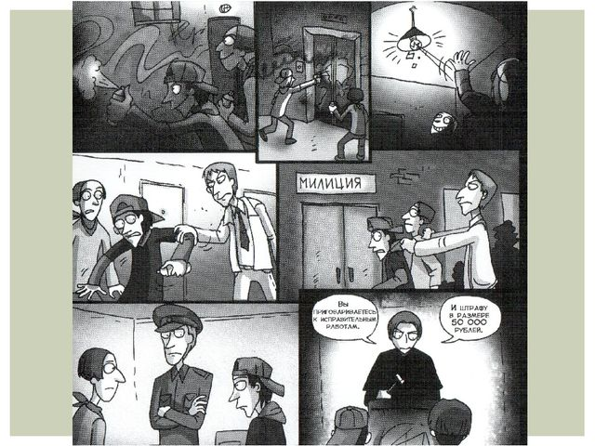
Ситуация 7

Slide 18
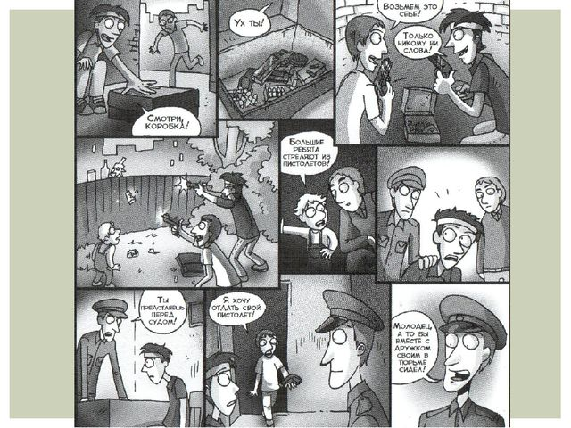
Ситуация 8

Slide 20
Это все по настоящему

